Slide 1
What is the species richness distribution?
Pablo A. Marquet, Mauricio Tejo, and Rolando Rebolledo
担当：金治（鯨類G）

Slide 2
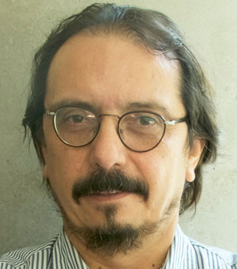
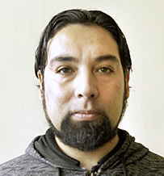
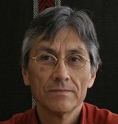
Pablo A. Marquet
Professor of Ecology
Pontificia Universidad Catolica de Chile & The Santa Fe Institute
Mauricio Tejo
Instituto de Estadística, Universidad de Valparaíso
Rolando Rebolledo
Professor Titular Universidad de Valparaíso

Slide 3
生物の変動性を“数”を以って定量化する
・Why we find the number of species?
・Why there are so many kinds of species?
・Why the number of species changes across gradients in latitude, altitude, depth…?
・Why and how it is influenced by variables such as temperature and productivity?
答えは簡単ではない

Slide 4
Why so many?
ではなく、
What is the probability of finding s-species?

Slide 5
個体
種
群集
Species abundance distribution (SAD)
n個体を持つs種を見つける確率
Species richness distribution (SRD)
s種が生息するc個の群集を見つける確率

Slide 6
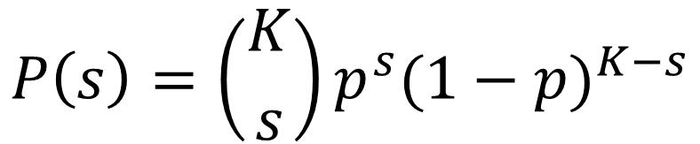
ある群集でs種を見つける確率
種間関係が無く、個体数が同じなら・・・
$$P\left(s\right)=\left({K \atop s}\right)p^{s}{(1−p)}^{K−s}$$
K: 全体の種数
s: ある群集で見つかる種数
p: 任意の種が見つかる確率

Slide 7
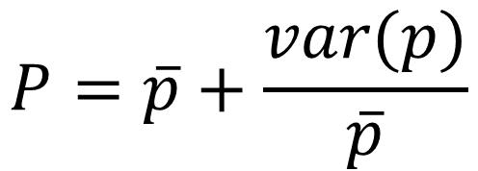

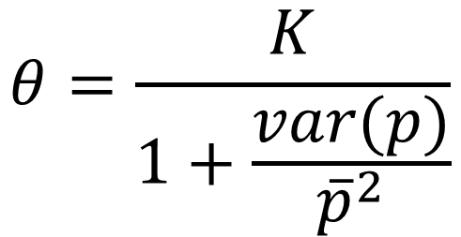

複数種を対象とした群集全体の期待値
$${(Q+P)}^{θ}$$
$$P=\overline{p}+\frac{var(p)}{\overline{p}}$$
$$Q=1−P$$
$$θ=\frac{K}{1+\frac{var(p)}{{\overline{p}}^{2}}}$$

Slide 8
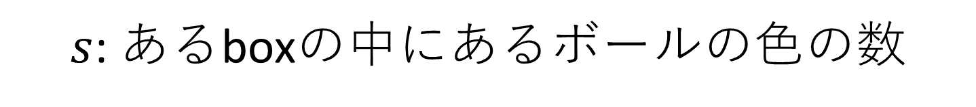

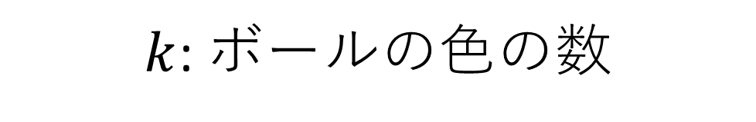
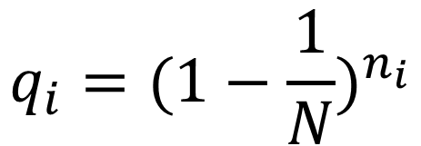
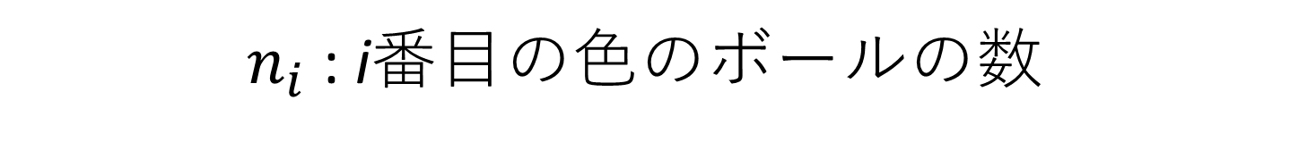
Barton and David (1958)による説明
N: boxの数
$k$: ボールの色の数
$s$: あるboxの中にあるボールの色の数
$n_{i}$: i番目の色のボールの数
・あるboxの中に色iのボールが全くない確率
$$q_{i}={(1−\frac{1}{N})}^{n_{i}}$$
・あるboxの中に色iのボールがある確率
$$p_{i}=1−q_{i}$$

Slide 9
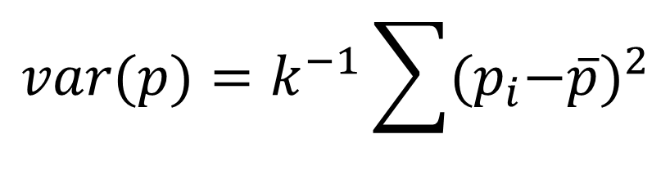
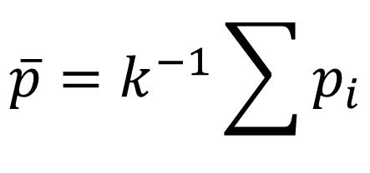
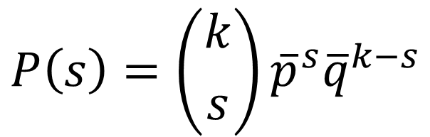
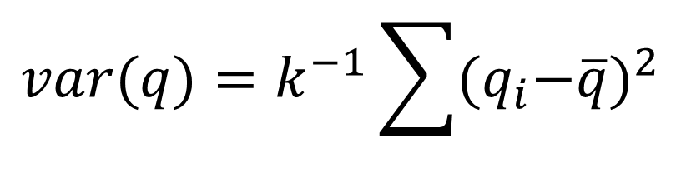
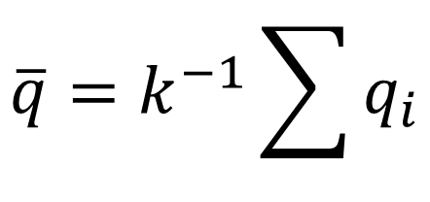
Barton and David (1958)による説明
平均と分散
$$\overline{p}=k^{−1}\sum{p_{i}}$$
$$var(p)=k^{−1}\sum{{{(p}_{i}−\overline{p})}^{2}}$$
$$\overline{q}=k^{−1}\sum{q_{i}}$$
$$var(q)=k^{−1}\sum{{{(q}_{i}−\overline{q})}^{2}}$$
$$P\left(s\right)=\left({k \atop s}\right){\overline{p}}^{s}{\overline{q}}^{k−s}$$
pとqのばらつきを考慮していない
kの推定が難しい

Slide 10
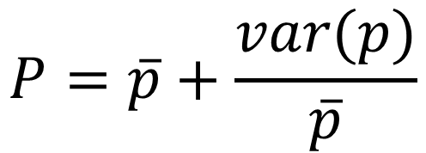
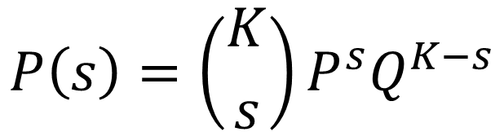
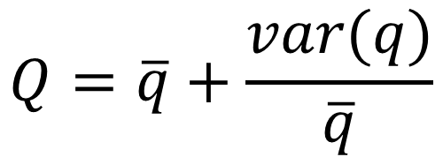
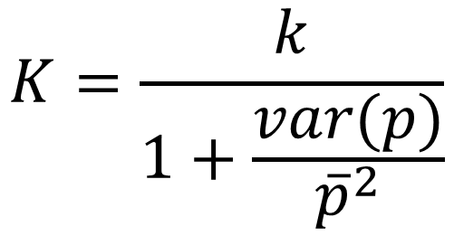
Barton and David (1958)による説明
$$P=\overline{p}+\frac{var(p)}{\overline{p}}$$
$$Q=\overline{q}+\frac{var(q)}{\overline{q}}$$
$$K=\frac{k}{1+\frac{var(p)}{{\overline{p}}^{2}}}$$
$$P\left(s\right)=\left({K \atop s}\right)P^{s}Q^{K−s}$$

Slide 11
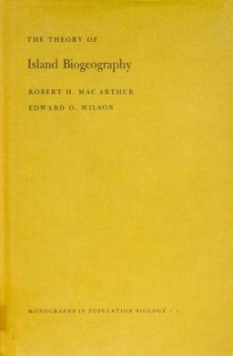
島嶼生物地理学の観点

Slide 12
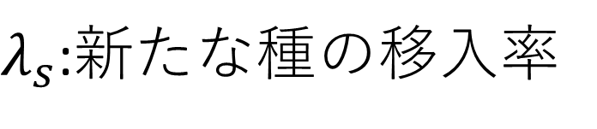
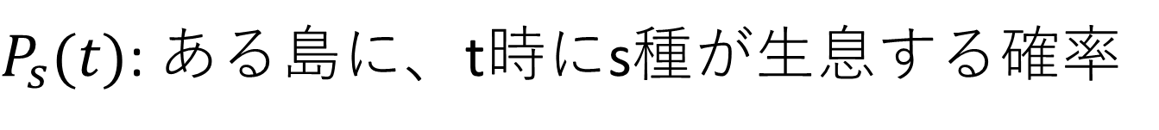
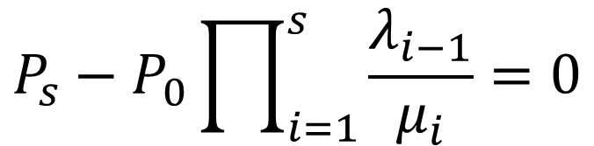
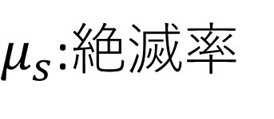
島嶼生物地理学の観点
・移入と絶滅の過程
$P_{s}(t)$: ある島に、t時にs種が生息する確率
$λ_{s}$:新たな種の移入率
$μ_{s}$:絶滅率
$\frac{{dP}_{s}(t)}{dt}$= $P_{s+1}\left(t\right)μ_{s+1}+P_{s−1}\left(t\right)λ_{s−1}−P_{s}\left(t\right){(λ}_{s}+μ_{s})$
$$P_{s}−P_{0}\prod_{i=1}^{s}{\frac{λ_{i−1}}{μ_{i}}=0}$$
平衡状態

Slide 13
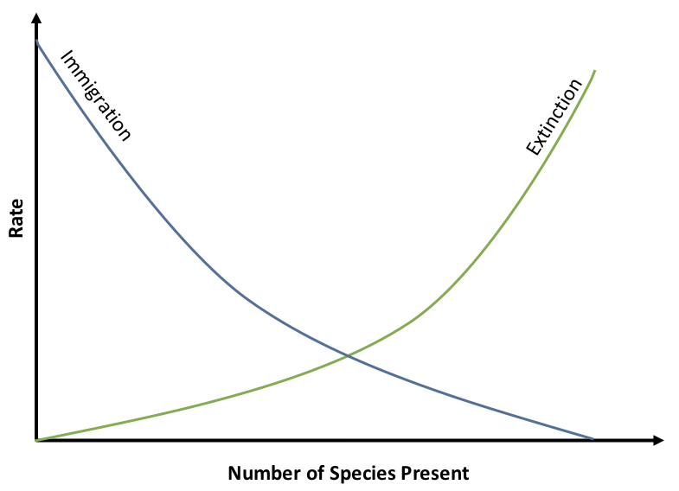


島嶼生物地理学の観点
・種数増えると移入↓
・種数増えると絶滅↑
s-1
s
s+1
$$λ_{s−1}−λ_{s}$$
$$μ_{s+1}−μ_{s}$$

Slide 14
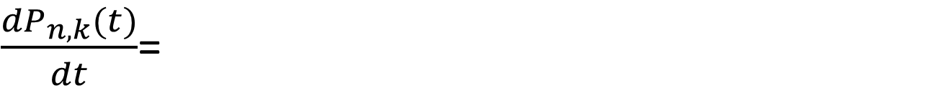
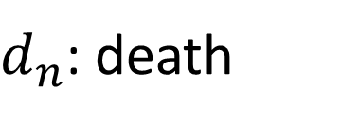
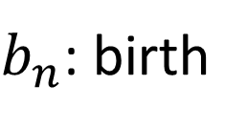
島嶼生物地理学の観点
種kがn個体いる確率
$\frac{{dP}_{n,k}(t)}{dt}$=
$$P_{n+1,k}\left(t\right)d_{n+1,k}+P_{n−1,k}\left(t\right)b_{n−1,k}−P_{n,k}\left(t\right){(b}_{n,k}+d_{n,k})$$
$b_{n}$: birth
$d_{n}$: death

Slide 15
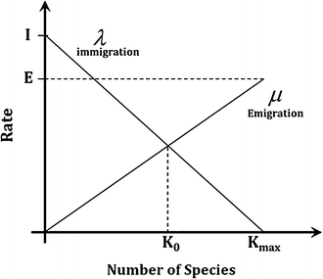
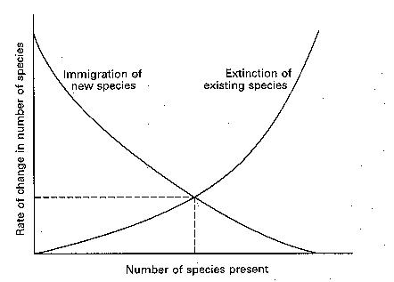
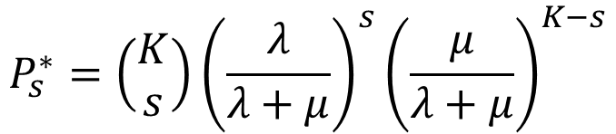




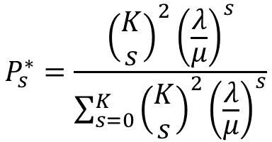
島嶼生物地理学の観点
$$λ_{s}=λ(K−s)$$
$$λ_{s}=λ{(K−s)}^{2}$$
$$μ_{s}=μs$$
$$μ_{s}=μs^{2}$$
平衡状態
平衡状態
$$P_{s}^{∗}=\left(\begin{matrix}K \\ s\end{matrix}\right){\left(\frac{λ}{λ+μ}\right)}^{s}{\left(\frac{μ}{λ+μ}\right)}^{K−s}$$
$$P_{s}^{∗}=\frac{{\left(\begin{matrix}K \\ s\end{matrix}\right)}^{2}{\left(\frac{λ}{μ}\right)}^{s}}{\sum_{s=0}^{K}{{\left(\begin{matrix}K \\ s\end{matrix}\right)}^{2}{\left(\frac{λ}{μ}\right)}^{s}}}$$

Slide 16
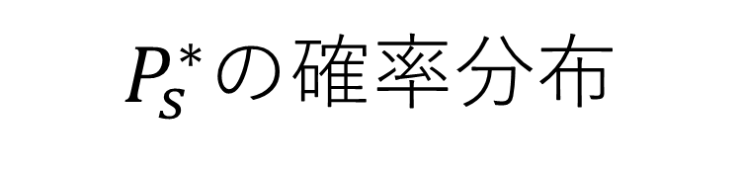
島嶼生物地理学の観点
$P_{s}^{∗}$の確率分布

Slide 17
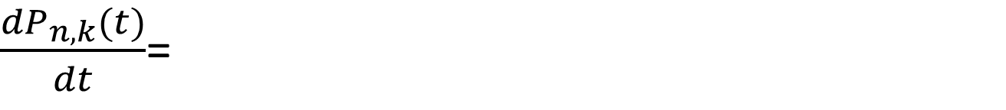
SADとSRD
・SRD（species richness distribution）
$\frac{{dP}_{s}(t)}{dt}$= $P_{s+1}\left(t\right)μ_{s+1}+P_{s−1}\left(t\right)λ_{s−1}−P_{s}\left(t\right){(λ}_{s}+μ_{s})$
→種間ダイナミクス
・SAD（species abundance distribution）
$\frac{{dP}_{n,k}(t)}{dt}$=
$$P_{n+1,k}\left(t\right)d_{n+1,k}+P_{n−1,k}\left(t\right)b_{n−1,k}−P_{n,k}\left(t\right){(b}_{n,k}+d_{n,k})$$
→種内ダイナミクス

Slide 18
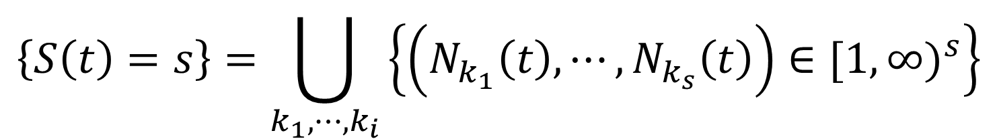
SADとSRD
・数学的には、SADが真ならば両方は同時に真とはならない
・SADはマルコフ過程ではない
・SRDは個体数のベクトルに依存する
$$\left\{S\left(t\right)=s\right\}=\bigcup_{k_{1},⋯,k_{i}}{\left\{\left(N_{k_{1}}\left(t\right),⋯,N_{k_{s}}\left(t\right)\right)∈{[1,∞)}^{s}\right\}}$$

Slide 19

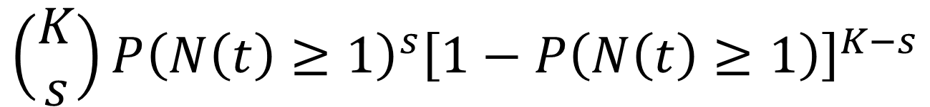
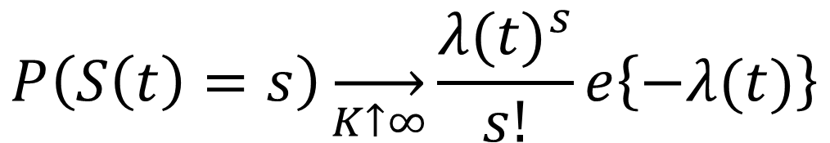
SADとSRD
・種が存在することは、その種が少なくとも１個体は存在しているということ
$$P\left(S\left(t\right)=s\right)=$$
$$\left(\begin{matrix}K \\ s\end{matrix}\right){P\left(N\left(t\right)≥1\right)}^{s}{\left[1−P\left(N\left(t\right)≥1\right)\right]}^{K−s}$$
・種のプール（種数の上限）が十分大きいとき（K→∞）の近似
$$P\left(S\left(t\right)=s\right)\overset{→}{K↑∞}\frac{{λ(t)}^{s}}{s!}e\left\{−λ(t)\right\}$$

Slide 20
Final Remarks
・重要なコンセプト：“状態” と“観測量”の区別
・多様度と豊度は同時に“状態” とはなりえないが、豊度の“観測量をもとに多様度の“状態”を推定
・拡散過程または非マルコフ型アプローチにより“状態”を推定
・個体、個体群、系統レベルで過去の状態が現在の状態に重要であることはよく知られている

